Slide 1
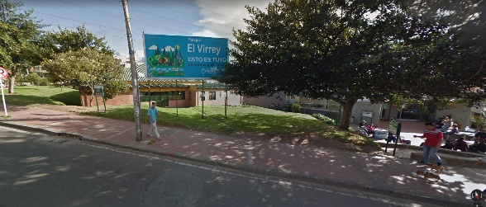
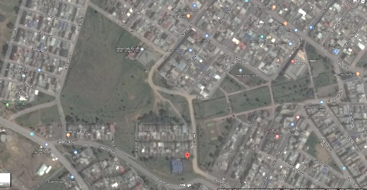
Estrategia Parques para todos
FICHA DE CARACTERIZACIÓN
1. INFORMACIÓN GENERAL
IMÁGENES DEL PARQUE
NOMBRE DEL PARQUE
LOCALIDAD
FECHA
El Virrey Sur
Usme
17/06/19
2. PARQUES ADECUADOS
ENTORNOS
ADECUACIÓN (%)2019
Percepción de la población 2018
Estado de la poda o corte
Zonas verdes
Parque Virrey Sur
Comercial y residencial
100%
Aseo
Colegios, CDC Julio Cesar Sánchez, CAI, Dirección Local Educación, Integración Social, Comedor comunitario
Iluminación
100%
Iluminación
Mobiliario
Mobiliario
100%
Seguridad
3. PARQUES HABITADOS
4. PARQUES SOSTENIBLES
HABITACIÓN DEL PARQUE PÚBLICO
SOSTENIBILIDAD DEL PARQUE
Entidades
Actores
SCRD, IDRD, IED, Escuelas deportivas y Jardines infantiles
Adulto mayor, policía cívica juvenil, scouts, defensa civil, todo tipo de población desde los cero años
Aspectos negativos
Estrategias para la sostenibilidad
La venta y consumo de estupefacientes
Falta de seguridad
La única actividad realizada hasta el momento fue un “mapa emocional” debido a esto no es posible identificar transformaciones en el espacio
Tomas concertadas con la comunidad y organizaciones que se encuentran entorno al parque para realizar actividades diversas
Mayor articulación institucional
Una mayor apropiación de los espacios del parque por parte de la comunidad en horas de la noche
Aspectos positivos
Estrategias para la memoria social
Amplia oferta de actividades para todo tipo de población.
Tienen PPP
Mediante encuentros intergeneracionales de todos los actores que habitan el parque

